Slide 1


Slide 2
Introdução à Gestão de Projeto
Profa. Gabriela Salomão
2024

Slide 3


Diante das constantes necessidades de recursos de Tecnologia da Informação, como desenvolver e gerenciar projetos para este fim?

Slide 4

Objetivos
Definição de Projetos;
Conhecer o conceito da Gestão de Projetos;
Reconhecer a importância da Gestão de Projetos;
Metodologias para Gestão de Projetos.

Slide 5
https://bsbr.com.br/sucesso-empresarial-com-gerenciamento-de-projetos/

Slide 6
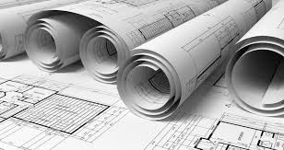
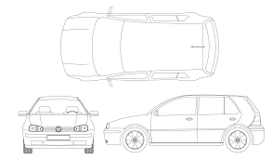
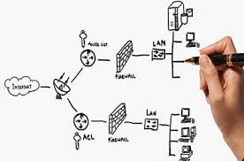
Gestão de Projetos

Slide 7


O que é Gerenciamento de Projetos?
Gerenciar, administrar, coordenar ou gerir um projeto é a aplicação de técnicas, conhecimentos, habilidades e ferramentas para garantir seu sucesso.

Slide 8

O que é Gerenciamento de Projetos?
Gerenciar um projeto envolve desde iniciá-lo até finalizá-lo, passando pelas etapas de planejamento, execução e atividades de controle.

Slide 9

Gerenciamento de Projetos
Processos
O Gerenciamento de Projetos é realizado por meio da integração dos seguintes processos:
Iniciação;
Planejamento;
Execução;
Monitoramento e controle
Encerramento

Slide 10
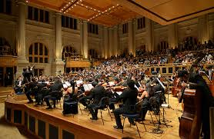
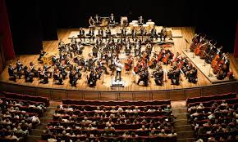

Será que a orquestra pode tocar sem a presença de um maestro?

Slide 11

Gerenciamento de Projetos
O Gerente
O Gerente de Projetos é responsável pela gestão do projeto e visa a:
Identificação das necessidades do projeto;
O estabelecimento de objetivos claros e palpáveis;
o atendimento às expectativas de todas as partes interessadas;
O devido balanceamento entre qualidade, escopo, tempo e custo;

Slide 12

Gerenciar um Projeto Inclui
Identificar necessidades, estabelecer objetivos claros e alcançáveis;
Balancear demandas conflitantes de qualidade, escopo, tempo e custo;
Tratar as especificações dos planos e da abordagem às diferentes preocupações e expectativas das diversas partes interessadas, os Stakeholders.

Slide 13

Gestão de Projetos (causas de conflitos)
Mudanças na estrutura organizacional;
Evolução nos prazos e valores;
Cenário político-econômico desfavorável;
Metas mal estabelecidos;
Não compreensão da complexidade do projeto.

Slide 14



Gestão de Projetos (tipos de conflitos)
Estabelecimento de prioridades
Procedimentos administrativos
Avaliação técnica da qualidade
Disponibilidade e qualificação dos recursos humanos
Custos
Programação de atividades
Conflitos de personalidade
17

Slide 15
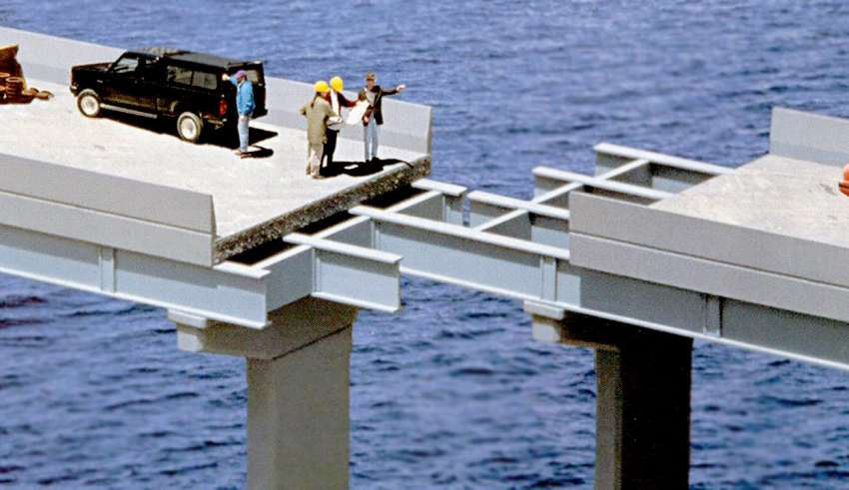
Projetos Falham?
17

Slide 16
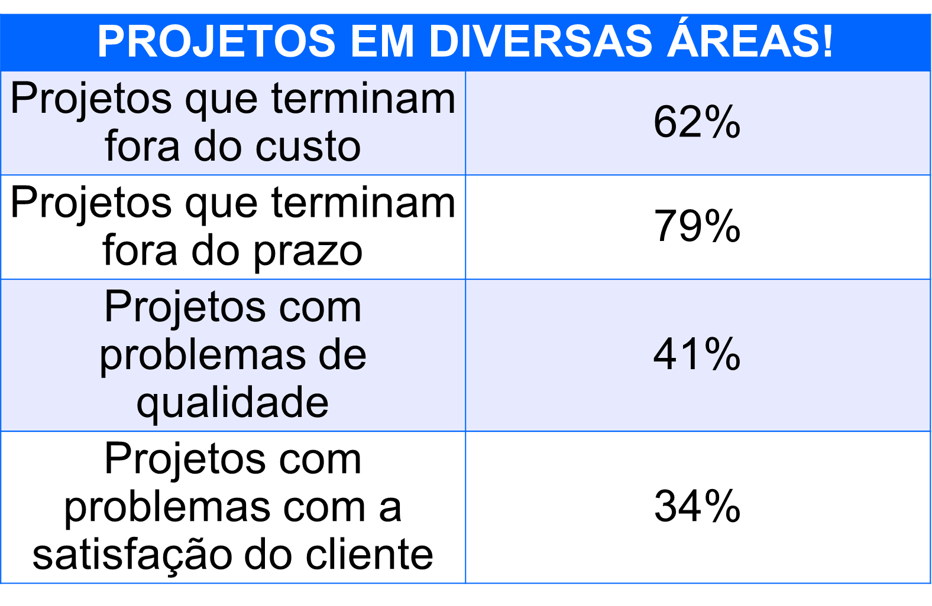
Gerenciamento de Projetos

Slide 17
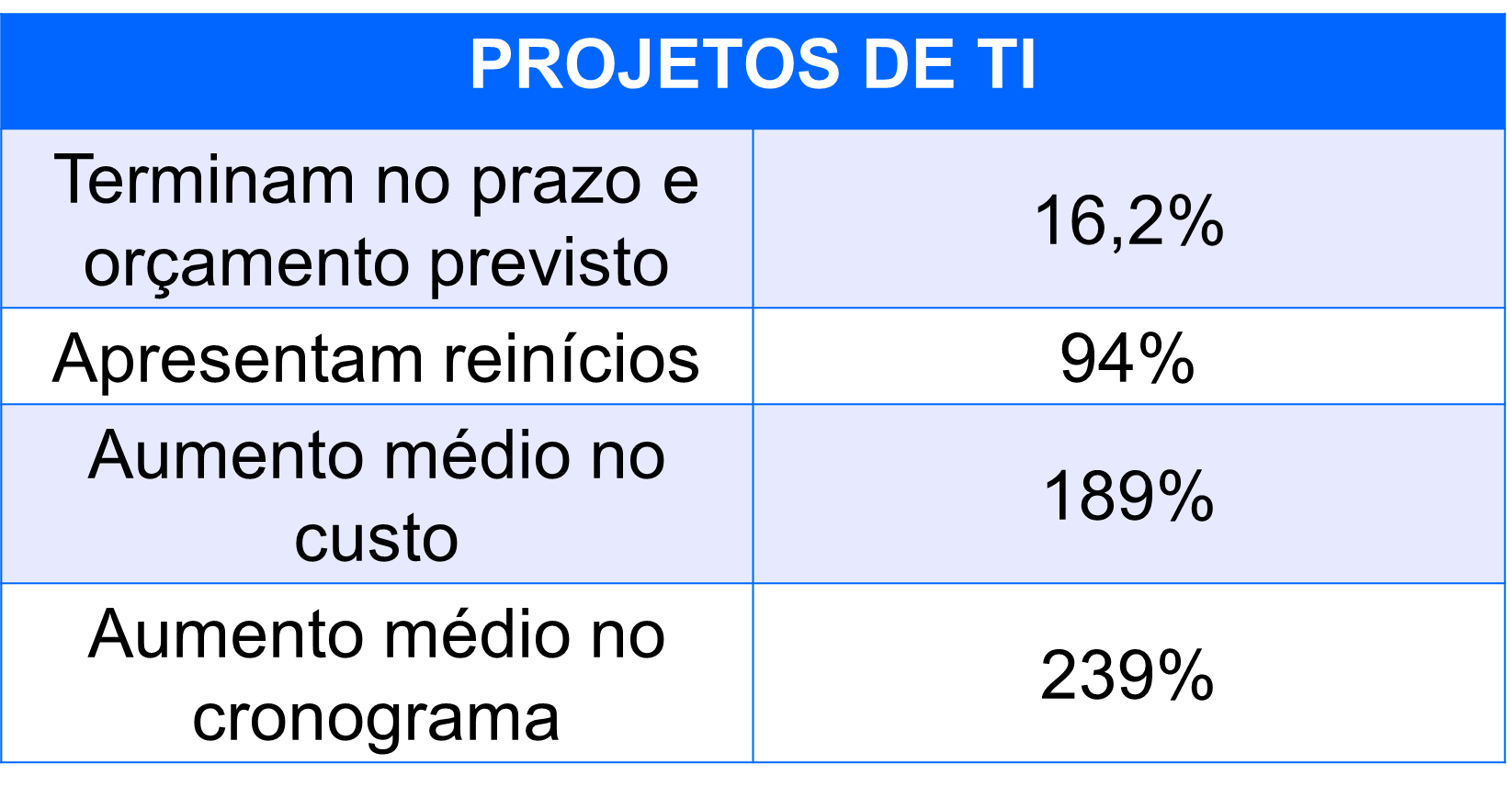
Gerenciamento de Projetos

Slide 18
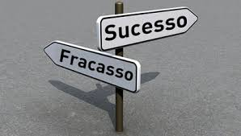
Sucesso ou Fracasso de um Projeto
O sucesso ou fracasso de um projeto é determinado pelas medidas aplicadas para se avaliar o projeto durante seu ciclo de vida e quando o mesmo estiver concluído.

Slide 19
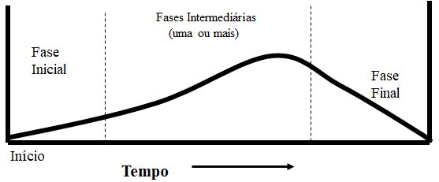
Ciclo de Vida de um Projeto ?
Um projeto pode ser dividido em fases visando o melhor controle gerencial. Coletivamente, essas fases formam o ciclo de vida do projeto e definem o que será feito para gerar o produto final.

Slide 20
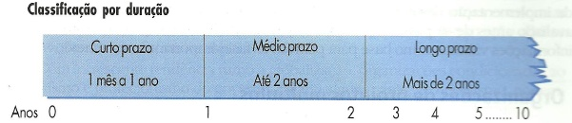
Classificação do Projeto no Tempo?

Slide 21

Fatores de Fracasso em Projetos
Relatórios inadequados do status/progresso;
Apoio ou supervisão insuficientes da alta administração;
Relações deficientes com os interessados no projeto(stakholders);
Recursos inadequados;
Planejamento e controle insuficientes;
Prazos irreais
Cenário político-econômico desfavorável.

Slide 22

Fatores de Sucesso em Projetos
Supervisão e apoio adequados da alta administração;
Planejamento preliminar eficaz;
Planejamento de emergência eficaz;
Objetivos realistas de prazos e custos;
Participação efetiva do cliente;
Comprometimento do gerente de projetos.

Slide 23
A Definição de Sucesso em Projetos
"Triangulo de Ferro"
Dentro do Prazo: O produto é entregue de acordo com o cronograma.
Dentro do Orçamento: O projeto cumpre a estimativa de custo projetada.
Alta Qualidade: Segundo Philip Crosby : “Qualidade é a conformidade com as exigências”, em GP qualidade se refere ao resultado de um projeto , que tem dois componentes :Funcionalidade e Desempenho. (também entendido como Escopo)

Slide 24
A Definição de Sucesso em Projetos
"Triangulo de Ferro"
Escopo
Resultado ideal do bom gerenciamento
Orçamento Previsto
Custo
Prazo

Slide 25

Quando se trata de gerenciamento de projetos, o uso das ferramentas, metodologias e técnicas adequadas faz toda a diferença no alcance dos objetivos.

Slide 26
Por que adotar metodologias de gerenciamento de projetos?
Todo projeto tem um escopo, cronograma, objetivos e entregas que devem ser cumpridas, certo?
Mas como garantir que tudo saia como o planejado?
É aí que as metodologias aparecem para ajudar os gerentes de projetos e suas equipes. Elas funcionam como ferramentas efetivas na hora de sistematizar e concretizar suas estratégias.

Slide 27
Metodologia de gestão de projetos: como escolher a melhor?
É importante deixar claro que nenhuma metodologia é melhor do que a outra. Para fazer a escolha certa, você deve considerar alguns fatores.
Projetos que esperam um resultado específico dependem de metodologias mais rígidas, enquanto projetos menos rigorosos funcionam melhor com metodologias flexíveis.
Fatores a serem considerados:
complexidade do projeto;
tipo de organização;
departamentos envolvidos;
tamanho da equipe;
Orçamento ...
Tais fatores influenciam na escolha dos processos e, portanto, das metodologias de gerenciamento de projetos.

Slide 28
Metodologias de Gestão de Projetos
1. Adaptive Project Framework (APF)
9. Project Management Methodology (MPMM)
2. Agile
10. Project Evaluation Review Technique (PERT)
3. Caminho crítico
11. PRINCE2
4. Extreme Programming (XP)
12. Project Model Canvas
5. Gestão de qualidade
13. Scrum
6. Kanban
14. TenStep
7. Methodware
15. Waterfall
8. Metodologia Lean
16. Zoop
17. Metodologia Top Down

Slide 29
Qual a diferença entre gestão ágil e gestão tradicional?

Slide 30
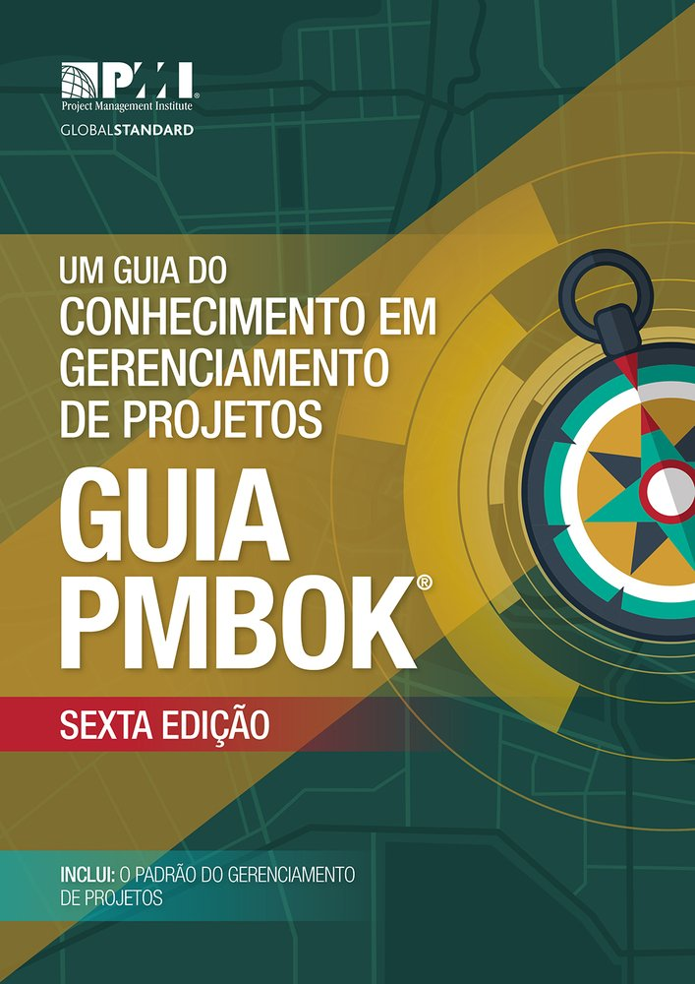
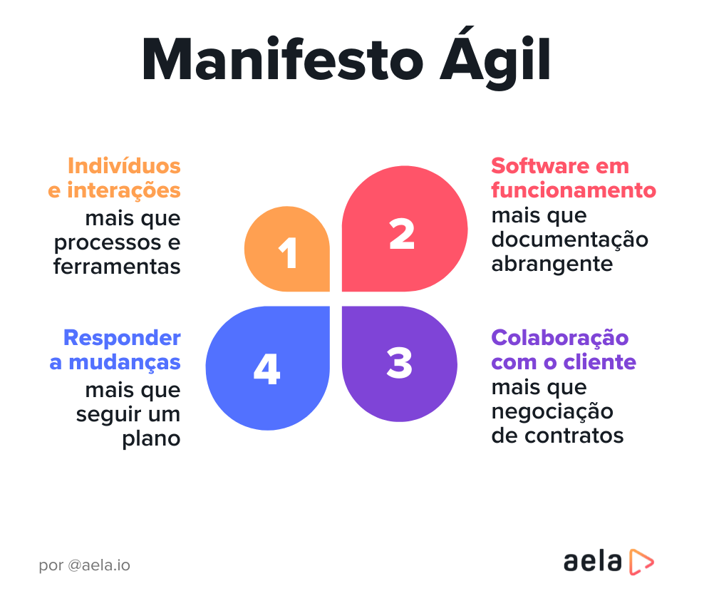
Gestão Tradicional
Gestão
Ágil

Slide 31
Não podemos falar de projetos sem falar do PMI.
O que é PMI?
O Instituto de Gerenciamento de Projetos (Project Management Institute PMI), é a uma das maiores associações para profissionais de gerenciamento de projetos. Nosso trabalho para
a profissão auxilia mais de 700.000 membros,
profissionais certificados e voluntários em
praticamente todos os países do mundo a
aumentar o sucesso das suas empresas, evoluir em
suas carreiras e tornar a profissão mais madura.
11

Slide 32
O que é o PMI ? E o PMBoK??
PMI é o Project Management Institute (ou Instituto de Gerenciamento de Projetos), uma das maiores associações para profissionais de gerenciamento de projetos, com mais de 700.000 membros em todo mundo.
Sua principal publicação é o PMBoK (Project Management Book of Knowledge) um guia para as melhores práticas em gestão de projetos considerado como a principal base de conhecimento sobre a gestão de projetos entre os profissionais da área.
https://resultadosdigitais.com.br/agencias/gestao-agil-gestao-tradicional/

Slide 33

O que é Gestão Ágil?
A gestão ágil é um modelo de abordagem para o gerenciamento de projetos que ganhou notoriedade a partir do Manifesto Ágil (2001), e que se baseia na maior interação com o cliente e na flexibilidade para ajustes de escopo e alterações de requisitos ao longo do projeto para viabilizar a agilidade no desenvolvimento de projetos.
Nesta abordagem, o projeto é inteiro dividido em ações menores, com entregas frequentes em pequenos intervalos, para garantir que tais entregas tenham maior aderência às expectativas do cliente e dos negócios.
https://resultadosdigitais.com.br/agencias/gestao-agil-gestao-tradicional/

Slide 34
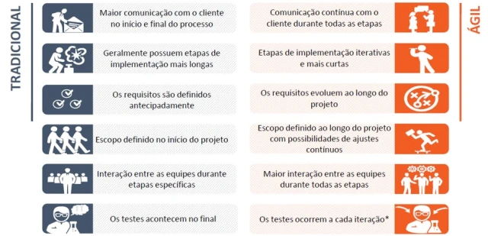
Principais pontos de diferença entre gestão ágil e tradicional
https://resultadosdigitais.com.br/agencias/gestao-agil-gestao-tradicional/

Slide 35
Outras diferenças entre gestão ágil e tradicional
Percepção de conquista de resultados
A metodologia tradicional considera que só será possível avaliar a percepção de valor de um produto ou serviço quando ele for 100% entregue. Nos métodos ágeis, no entanto, essa percepção de valor acontece conforme as etapas do projeto são entregues. Através de um conjunto mínimo de funcionalidades que solucionará uma parte grande da necessidade do cliente já é possível notar avanços.
https://resultadosdigitais.com.br/agencias/gestao-agil-gestao-tradicional/

Slide 36
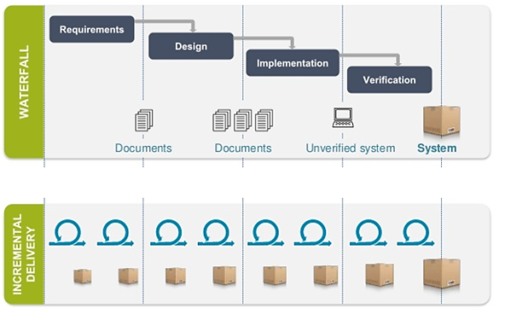
Outras diferenças entre gestão ágil e tradicional
Percepção de conquista de resultados

Slide 37
Outras diferenças entre gestão ágil e tradicional
2. Controle de budget (orçamento)
Em relação a custos, no método ágil, é possível combinar entregas de funcionalidades mínimas e providenciar ajustes no custo do projeto a partir das entregas e do mapeamento das demais etapas.
Na metodologia tradicional, o custo do projeto é fechado a partir do escopo. Não há consideração da previsão de alterações significativas no seu custo, o que pode comprometer o sucesso do projeto e prejudicar a agência.
https://resultadosdigitais.com.br/agencias/gestao-agil-gestao-tradicional/

Slide 38
Outras diferenças entre gestão ágil e tradicional
3. Gestão de risco
Na gestão tradicional, a ênfase é no planejamento inicial detalhado para identificar, avaliar e determinar as respostas para todos os riscos do projeto. O monitoramento e controle é feito pelo Gerente de Projetos que geralmente identifica quem será o responsável por tratá-lo.
Na gestão ágil, qualquer membro do time pode identificar os riscos a qualquer momento e o Dono do Produto atualiza os riscos identificados para serem tratados com prioridade na próxima sprint. A responsabilidade nos métodos ágeis é coletiva, ou seja, todo o time tem responsabilidade no gerenciamento dos riscos.
https://resultadosdigitais.com.br/agencias/gestao-agil-gestao-tradicional/

Slide 39
A escolha entre gestão ágil ou tradicional não precisa gerar um conflito
A escolha de qual modelo de gestão de projetos utilizar não está escrita em pedra. É necessário analisar as diferenças entre eles e ajustar de acordo com a característica e os objetivos do projeto
Na prática, o que deve ser analisado antes de fazer uma escolha entre os métodos é se o projeto será desenvolvido todo de uma vez (metodologias tradicionais) ou por etapas (metodologias ágeis).
Outro ponto a ser considerado quando está se decidindo por métodos tradicionais ou ágeis é a cultura e o conhecimento da empresa. Se a empresa não é madura suficiente, sua equipe não tem conhecimento em metodologias de projeto, pode ser preferível partir para a tradicional, já que existe o risco de não conseguir entregar valor antes da finalização do projeto.
O melhor é definir um caminho em que os dois métodos estejam alinhados, mantendo a valorização de cada uma. Importante é não transformar uma metodologia na outra, burocratizando a ágil e simplificando a tradicional. É preciso saber escolher o que cada uma pode agregar para atingir os objetivos do projeto. O importante é nunca perder a qualidade.
https://resultadosdigitais.com.br/agencias/gestao-agil-gestao-tradicional/

Slide 40
Gestão Contingencial de Projetos

Slide 41
Como escolher qual metodologia usar para cada momento?
Conhecer um pouco de todas para que possa adaptá-las à sua realidade. Não há receita de bolo ou ferramentas milagrosas para a gestão de projeto eficaz. O que existem são empresas comprometidas com a redução de esforços desnecessários, com foco na otimização de processos e de ganho operacional, além do aumento da lucratividade e a satisfação do cliente.
O gerenciamento dos trabalhos que estão sendo feitos dentro da empresa permite você garantir as entregas com os objetivos e prazos acordados com seu cliente. Isso porque a ansiedade do cliente é reduzida a partir do momento que ele visualiza entregas que garantem que o projeto está evoluindo e tem a possibilidade de participar de todo o desenvolvimento com feedbacks constante.
https://resultadosdigitais.com.br/agencias/gestao-agil-gestao-tradicional/

Slide 42

Independente da Metodologia o que importa é que ...
A aplicação de metodologias de gerenciamento de projetos é capaz de facilitar a vida dos gerentes e de toda equipe, além de trazer resultados cada vez melhores.

Slide 43

Perguntas & Discussões

Slide 44



